Slide 1
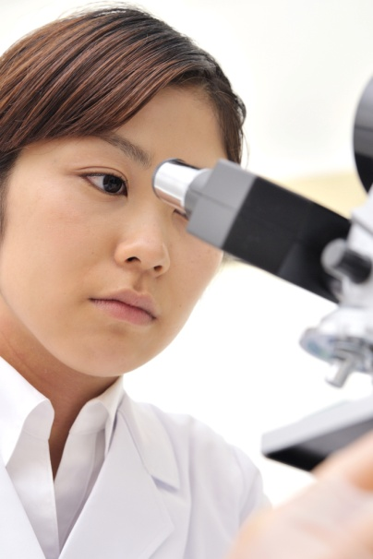
名古屋大学 大学院 創薬科学研究科 主催
第25回 創薬キャリアパスセミナー
日時： 2018年2月21日（水曜日） 17:00～18:30
場所：創薬科学研究館 2F 講義室
対象：大学院博士・修士学生・学部生（参加費無料・学部不問）
企業での研究・企業での働き方について
17:00-18:30
興和株式会社 医薬事業部生産本部
名古屋工場 品質保証課
米川 佳樹 様
（創薬科学研究科 2016年卒業OB）
企業での研究・仕事とはどんなものなのか？
どんな楽しさがあるのか？
様々なジャンルの企業の方々をお招きして
企業研究についての経験について
近い距離でお話をお聞きしながら
キャリアパスについて考えることができる
貴重なチャンスです。
みなさん奮ってご参加ください
担当： 創薬科学研究科 加藤竜司 （kato-r@ps.nagoya-u.ac.jp)

